Slide 1
Жизнь учителя : личностные интересы, культурное и профессиональное самообразование

Slide 2
Задачи:
1.Определиться с понятием
«личностные интересы» в
жизни учителя
2.Определиться с понятием
«культурное самообразование»
3.Определиться с понятием
«профессиональное самообразование»
4.Выяснить что объединяет эти понятия

Slide 3
Личностные интересы-
это осознанное положительное отношение
к чему-либо, побуждающее
человека проявлять активность
для познания интересующего объекта

Slide 4
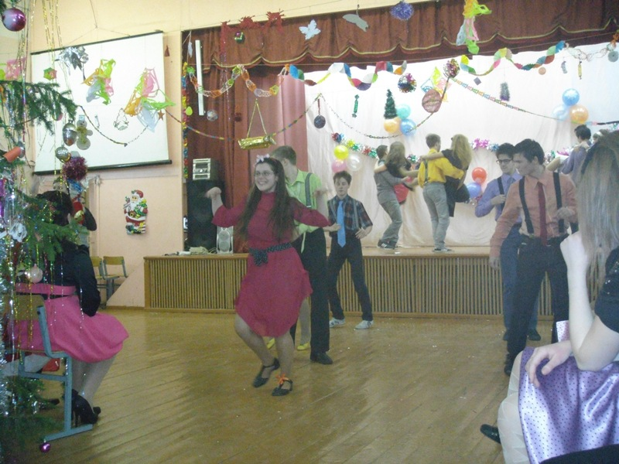

Slide 5
Результаты опроса учителей:
-фотографировать
-читать газеты
-ходить в лес
-ходить на охоту
-слушать музыку
-общение с семьей, родными

Slide 6
Культурное самообразование
овладение системой ценностей, жизненных представлений, образцов поведения, норм, совокупность способов и приемов человеческой деятельности

Slide 7
Результаты опроса учителей:
-Посещение театров,
Концертов,музеев.
-Чтение книг
-просмотр телепередач
-прослушивание музыки
-общение с друзьями по интересам

Slide 8
Профессиональное
самообразование-
Овладение общечеловеческим
опытом, методологическими и специальными знаниями, профессиональными умениями и навыками, необходимыми для совершенствования педагогического процесса

Slide 9
Профессиональное
самообразование
-Обучение на курсах
-дистанционное обучение
-чтение специальной
Литературы, предметных
и методических журналов
-общение с учителями – предметниками, коллегами

Slide 10
Что объединяет эти компоненты
жизни учителя?

Slide 11
Общение

Slide 12
Цель:
Определить значимость общения в жизни учителя

Slide 13
Общение – это
сложнейший, многоуровневый процесс установления и развития отношений между людьми, который представляет собой обмен информацией

Slide 14
Правила общения:
-Общаться так, чтобы слышать друг друга
-Получать информацию с первоисточника
-Разборчиво выбирать круг общения
-Повышение профессиональной компетентности только в общении с педагогами высокого мастерства

Slide 15
Цель:
Определить значимость общения в жизни учителя

Slide 16
Общение
играет важную роль в
культурном, профессиональном
самообразовании
и
в личностных интересах

Slide 17
1.БЫЛО ЛИ ИНТЕРЕСНО
общаться со мной?
2.ПОЛЕЗНА ЛИ БЫЛА
ИНФОРМАЦИЯ?
Да
Нет

